Slide 1
TEXTOS
TIPOS DE TEXTO
Notes:
Renè

Slide 2
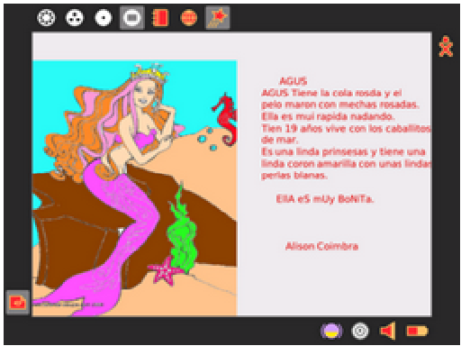
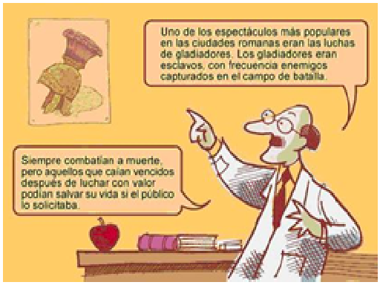
TEXTOS DESCRIPTIVOS
Son características o propiedades de un objeto. Supone un análisis; e implica la descomposición de su elementos en partes. Cuenta como son los objetos, personas, tiempo, lugar, sentimientos para así responder a ¿Cómo es ?. Ejemplos: guías de viaje, novelas, cuentos, diarios.

Slide 3
Elementos del Texto Descriptivo:
EL OBSERVADOR: Esta dentro o fuera de la escena.
EL MUNDO REAL O IMAGINARIO: Son paisajes, ambientes interiores o exteriores, personas, objetos, animales.
RECURSOS: Emplea gran cantidad de recursos, de los cuales algunos son propios o característicos. El manejo del lenguaje es muy detallado.

Slide 4
EJEMPLO:
Tengo muy presente la fisonomía del clérigo, a quien vi muchas veces paseando por la Ronda de Valencia con los hijos de su sobrina, y algunas cargado de una voluminosa y pesada capa pluvial en no recuerdo qué procesiones.
Era delgado y enjuto, como la fruta del algarrobo, la cara tan reseca, que cuando chupaba un cigarro parecía que los flácidos labios se le metían hasta la laringe; los ojos de ardilla, vivísimos y saltones, la estatura muy alta, con mucha energía física, ágil y dispuesto para todo; de trato llano y festivo, y costumbres tan puras como pueden serlo las de un ángel.
Fragmento de “Tormento”
Autor: Benito Pérez Galdós (Español

Slide 5
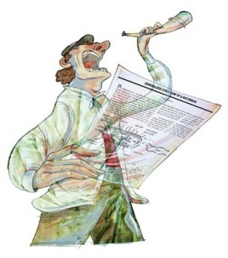
TEXTOS NARRATIVOS
Es el relato de hechos en los que intervienen personajes y que se desarrollan en el espacio y en el tiempo. Los hechos son contados por un narrador y responde a la pregunta: ¿Qué pasa?. Ejemplos: novelas, cuentos, noticias entre otros.

Slide 6
Tipos de narrador:
Narrador protagonista
Puede ser un personaje de la historia. Habla en primera persona singular.
Narrador omnisciente
Lo sabe todo, a veces también conoce los pensamientos y motivaciones de los personajes. Generalmente se vale de la tercera persona.
Narrador testigo
Usa la primera o la tercera persona. No sabe nada acerca de los personajes; tan solo observa sus movimientos y los cuenta

Slide 7
Elementos de la Narración
Personajes
Son quienes realizan las acciones. Hay personajes principales y secundarios. Con sus intervenciones y actuaciones, revelan una norma de conducta.
Espacio
Es el lugar donde se desarrolla la acción.
Tiempo
En la narración se hace referencia a la duración
de la acción.
Acción
Son acontecimientos simultáneos o sucesivos, reales o imaginarios. Hay hechos más importantes que son los Núcleos y corresponden a los momentos más relevantes del relato: inicio, nudo y un desenlace de lo sucedido.

Slide 8

TEXTO ARGUMENTATIVO
Es un tipo discursivo que engloba las características de otros textos y las complejiza. Defiende ideas y expresa opiniones . Responde a preguntas tales ¿Qué te parece?

Slide 9
Características
El emisor tiene dos propósitos:
Tomar posición sobre un tema dado.
Influir sobre sus interlocutores respecto de ese tema .
El emisor desarrolla un conjunto de estrategias para convencer a los receptores
Se plantean diferentes puntos de vista y se toma posición por uno de ellos
Organización textual compuesta de una serie de argumentos o razonamientos que finalizan en una conclusión

Slide 10
Estructura con un esquema básico
Hecho o hipótesis
Es el objeto de la argumentación (llamada también proposición o tesis), es la aseveración que va a aceptarse, refutarse o ponerse en duda.
Demostración
Constituida por las diferentes secuencias argumentativas, (clarificación, ejemplificación, explicación, concesión, desmentida, hesitación, etc.), hay conectores característicos que indican el avance en la enunciación de las ideas.
Conclusión
El autor retoma la hipótesis inicial y demuestra la validez de su planteo.

Slide 11
EJEMPLO:
La polémica sobre los niveles de vida en la Revolución Industrial. La Revolución Industrial ha sido considerada el hecho más importante en la historia de la humanidad desde el Neolítico. Consistió en una serie de cambios que afectaron no sólo a la industria sino al conjunto de la actividad y la organización económica y social. A partir de ella aumentó la producción de todo tipo de bienes y cambió la forma de producirlos.
La familia y el taller que eran antes las unidades básicas de producción de bienes, fueron sustituidos por la fábrica, caracterizada por la concentración de obreros y el mayor volumen de producción debido a la utilización de máquinas.
Los historiadores no se ponen de acuerdo en una cuestión que es objeto de polémica desde fin es del siglo pasado: cómo influyó la Revolución Industrial a corto plazo en los niveles de vida de la clase trabajadora.
J. A. García de Cortázar y otros

Slide 12
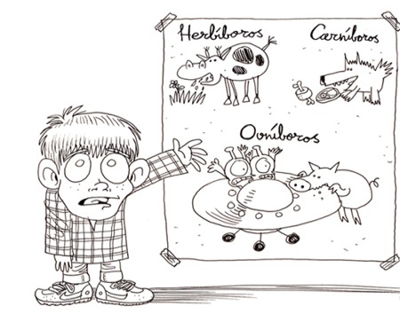
TEXTO EXPOSITIVO
Conocido como informativo en el ámbito escolar. La función primordial es la de transmitir información, agrega explicaciones, describe con ejemplos y analogías. Responde a pregunta ¿Por qué es así?

Slide 13
Características:
Predominan las oraciones enunciativas.
Se utiliza la tercera persona, los verbos de las ideas principales se conjugan en Modo Indicativo.
El registro es formal
se emplean gran cantidad de términos técnicos o científicos.
No se utilizan expresiones subjetivas.

Slide 14
Funciones de un texto expositivo
a.- Es informativo, Presenta datos o información sobre hechos, fechas, personajes, teorías, etc.
b.- Es explicativo, la información que brinda incorpora especificaciones o explicaciones significativas sobre los datos que aporta.
c.- Es directivo, Funciona como guía de la lectura, presentando claves explícitas (introducciones, títulos, subtítulos, resúmenes) a lo largo del texto.

Slide 15
Cómo se organiza la información?
1) Descripción: Es la agrupación de ideas por mera asociación.
2) Seriación: Son componentes organizativos referidos un determinado orden o gradación
3) Causalidad: expone las razones o fundamentos por los cuales se produce la sucesión de ideas
4) Problema – solución: presenta primero una incógnita, luego datos pertinentes y finalmente brinda posibles soluciones
5) Comparación u oposición: presenta semejanzas o diferencias entre elementos diversos, por ejemplo:
En todo texto expositivo es fundamental la presencia de los conectores lógicos.

Slide 16
EJEMPLO:
A pesar de los avances en materia de desnutrición infantil que se han experimentado en los últimos años, lo cierto es que las cifras siguen siendo alarmantes en algunos sectores de la población. En el grupo de edad de cinco a catorce años la desnutrición crónica es de 7.25% en las poblaciones urbanas, y la cifra se duplica en las rurales. El riesgo de que un niño o niña indígena se muera por diarrea, desnutrición o anemia es tres veces mayor que entre la población no indígena.

Slide 17
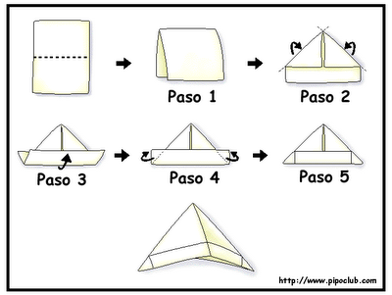
TEXTOS INSTRUCTIVOS
El desarrollo científico y tecnológico de los últimos tiempos exige del discurso instruccional en tareas que antes se desarrollaban en contacto con otras personas. Responden a preguntas de ¿Cómo se hace?

Slide 18
características
Formato especial
Desarrollo de procedimientos compuestos por pasos para conseguir un resultado.
Se utiliza el infinitivo, el modo imperativo,o las formas impersonales.
Se utilizan marcas gráficas como números, asteriscos o guiones para diferenciar o secuenciar la serie de pasos
Acompañamiento de imágenes para reforzar o clarificar los pasos a seguir.

